Slide 1
The Art of Painting
By Silver wolves
Мартин Стаменков
Александър Карапенев
Антоний Златаров

Slide 2
За идеята
Уеб приложение
Създавате, купувате и продавате картини

Slide 3
Реализация на идеята
Поле за създаване на изображенията
Функционален интерфейс

Slide 4
Изпозвани технологии
HTML5
CSS3
JavaScript
Node.js
jQuery
Тези технологии са съвместивми с основните операционни системи и са подържани от браузърите.

Slide 5
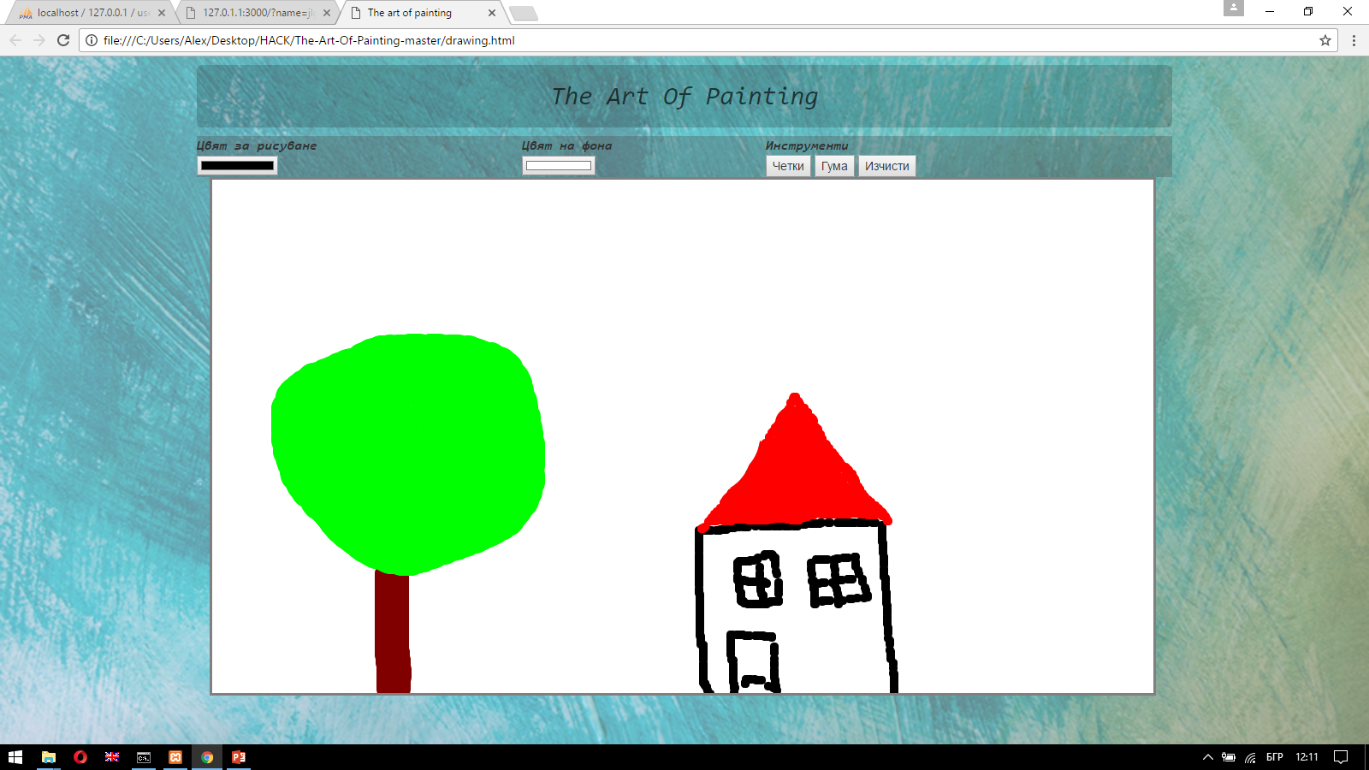
Работна среда

Slide 6
Възможност за доразработка
Възможност за колаборативна работа
Добавяне на галерия
Съхраняване на изображенията в сървър
Маркет за изображенията

Slide 7
Въпроси и отговори
Благодаря за вниманието!

